Slide 1
Los sustantivos
Segundo Básico
Verónica Ciudad A.
Semana del 29 al 03 de julio

Slide 2
Objetivos de la clase
OA2 Leer en voz alta para adquirir fluidez, pronunciando cada palabra con precisión.
OA5 Demostrar comprensión en las narraciones leídas; extrayendo información explicita e implícita.
OA11 Desarrollar la curiosidad por las palabras o expresiones que desconocen.
OA19 Comprender la función de los sustantivos en textos escritos.

Slide 3
SUSTANTIVOS
pueden ser
Comunes
Propios
Palabras que se usan para nombrar a personas, animales, cosas y lugares de una misma especie y se escriben con minúscula
Nombres especifico que se les da a las personas, animales, cosas y lugares para diferenciarlos de los demás.
Siempre se escriben con mayúscula.
ejemplos
ejemplos
hermana
Carolina
perro
Manchitas
ciudad
Concepción

Slide 4
sustantivos propios y comunes
ciudad

Slide 5
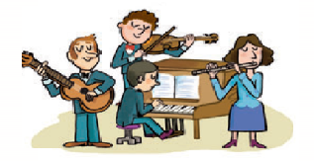
Observa la ilustración y responde las preguntas
Nombra los objetos que ven en el dibujo.
¿Que personas ven en la imagen?

Slide 6
Inventa un nombre a las personas de la imagen.

Slide 7
Encierra todos los sustantivos propios con rojo y los sustantivos comunes con azul.

Slide 8
Une cada palabra con el sustantivo correspondiente.
Sustantivos propios
Sustantivos comunes
pájaro
Sofía
Andrés
flor
Raúl
caramelo
Pamela
perro

Slide 9
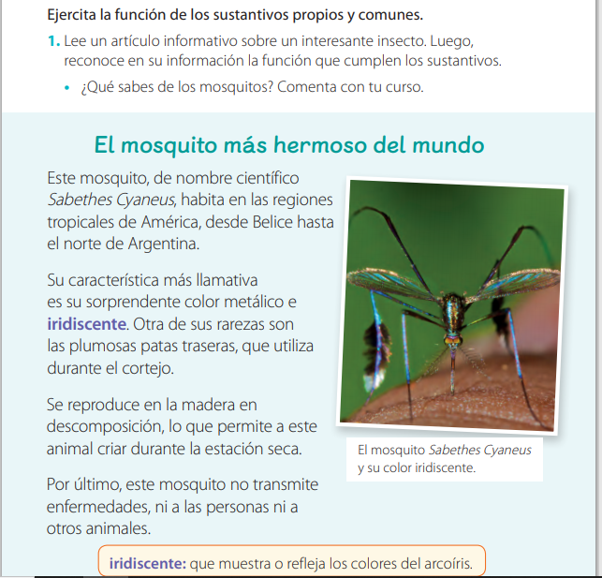
Trabajemos en el cuaderno de actividades pág. 64 a 67

Slide 10
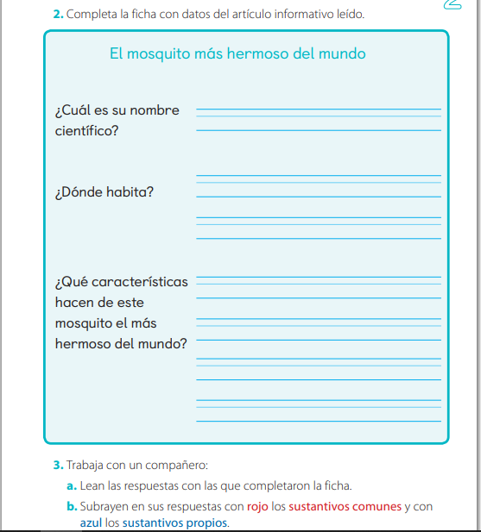

Slide 11
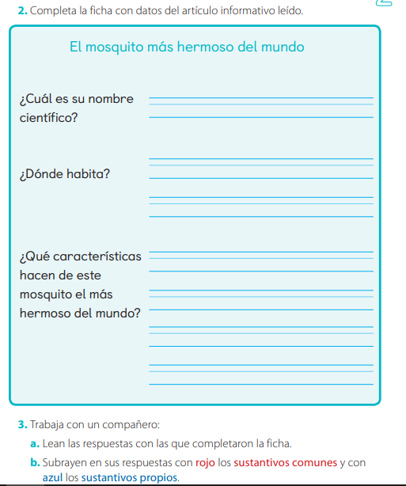

Slide 12
